Slide 1


Program szkoleniowy UpTraK
Moduł 4
Unit 4
KREATYWNE APLIKACJE KROJENIA
www.fashionupproject.com
Czas trwania: 20 godzin

Slide 2
Program szkoleniowy UpTraK
Finansowane przez Unię Europejską. Wyrażone poglądy i opinie są jednak poglądami i opiniami wyłącznie autora/autorów i niekoniecznie odzwierciedlają poglądy Unii Europejskiej ani Europejskiej Agencji Wykonawczej ds. Edukacji i Kultury (EACEA). Ani Unia Europejska, ani EACEA nie ponoszą za nie odpowiedzialności.
www.fashionupproject.com

Slide 3
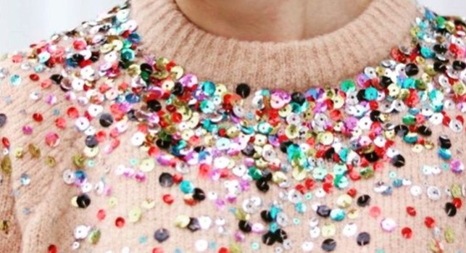
Program szkoleniowy UpTraK
Moduł 4 , Unit 4
Przegląd Unitu
Ta jednostka zaprasza Zgłębisz szereg kreatywnych zastosowań krawiectwa, takich jak dodawanie ozdób i elementów dekoracyjnych do ubrań z recyklingu, co pozwala przekształcić proste ubrania w wyjątkowe kreacje. Moduł obejmuje również techniki łączenia różnych tkanin i faktur, pozwalające na tworzenie innowacyjnych i spersonalizowanych projektów. Opanowując te umiejętności, będziesz w stanie zademonstrować siłę kreatywnego krawiectwa w procesie upcyklingu.
www.fashionupproject.com

Slide 4
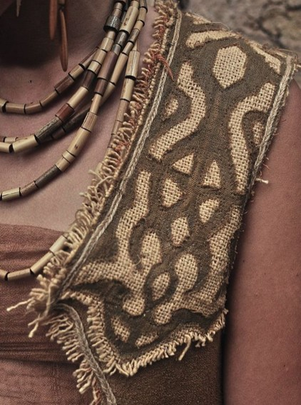
Program szkoleniowy UpTraK
Moduł 4 , Unit 4
Oczekiwane
Rezultaty uczenia
Pod koniec tej jednostki będziesz potrafił/a:
Zastosuj kreatywne techniki krawieckie:
Techniki łączenia różnych tkanin i faktur
Dodawanie ozdób i elementów dekoracyjnych do ubrań poddanych recyklingowi
www.fashionupproject.com
Wymagana wiedza wstępna
Zalecane jest wcześniejsze doświadczenie w pracy z maszyną do szycia.
Szacowany czas czytania
20 minut

Slide 5

Program szkoleniowy UpTraK
Moduł 4 , Unit 4
Grupa docelowa
Jednostka ta jest skierowana do osób/uczniów/przedsiębiorców, młodzieży pełnoletniej oraz dorosłych, w tym: młodzieży NEET (nieuczącej się, niepracującej i niepracującej), osób dorosłych o niskich kwalifikacjach poszukujących pracy, specjalistów już pracujących w branży krawiectwa rzemieślniczego, absolwentów szkół średnich z programami nauczania projektowania mody i/lub produkcji tekstyliów. Szczególną uwagę poświęcimy kobietom w trudnej sytuacji ekonomicznej lub ze względu na status uchodźcy lub migranta.
Cel nauczania
Ta jednostka koncentruje się na tym, jak techniki krawiectwa i personalizacji mogą znacząco zwiększyć wartość odzieży. Uczniowie nauczą się, jak podnieść walory estetyczne i indywidualność odzieży z recyklingu.
www.fashionupproject.com
Kluczowe koncepcje
personalizacja , zdobienie, aplikacje i patchwork

Slide 6
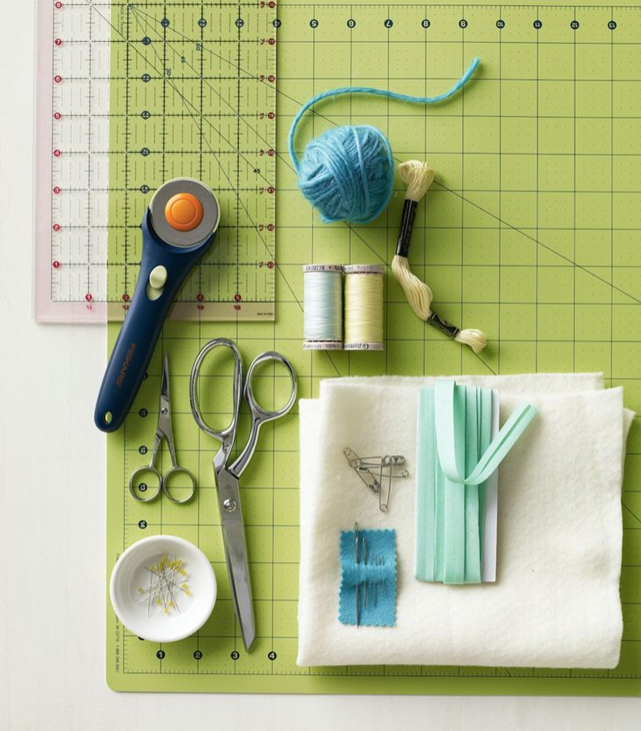
Program szkoleniowy UpTraK
Moduł 4 , Unit 4
Do części praktycznej tej jednostki potrzebna będzie maszyna do szycia, szpilki, kreda lub podobne narzędzia, nożyczki do tkanin, papierowy wykrój, miarka krawiecka, linijki do tworzenia wykrojów, odzież używana i tkaniny z odzysku oraz różnego rodzaju lamówki (wstążki, koraliki, guziki, przędza...).
Niezbędne wyposażenie
www.fashionupproject.com

Slide 7
Program szkoleniowy UpTraK
Moduł 4 , Unit 4
01
Profil nauczyciela
Ekspertyza w zakresie zaawansowanych technik krawieckich oraz specjalistyczne umiejętności pracy z różnymi rodzajami tkanin
01
Metodologia
Krótkie wyjaśnienia teoretyczne z pokazem technik szycia ręcznego i maszynowego oraz przeróbek odzieży, po których następują ćwiczenia praktyczne.
www.fashionupproject.com

Slide 8
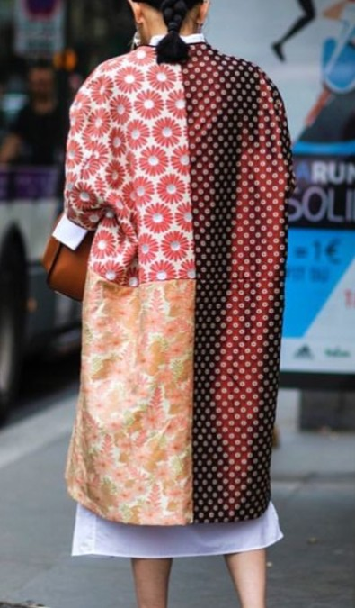
Program szkoleniowy UpTraK
Moduł 4 , Unit 4
Przegląd
Kreatywne techniki krawieckie
Łączenie różnych tkanin i faktur
Coś pozszywanego z kawałków
Aplikacja
Dodawanie elementów dekoracyjnych
Haftowanie: koralikami, guzikami, włóczką…
Szycie: wstążek, sznurków, ozdób…
www.fashionupproject.com

Slide 9
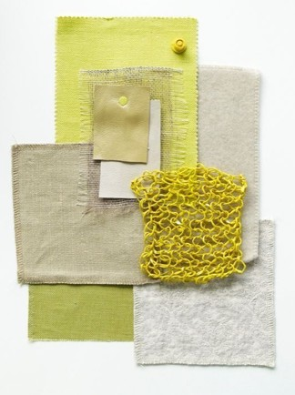
Program szkoleniowy UpTraK
Moduł 4 , Unit 4
Łączenie różnych tkanin i faktur
Podstawowe pojęcia
Łączenie różnych tkanin i faktur otwiera świat kreatywności i możliwości, szczególnie w przypadku upcyklingu. Dzięki odpowiednim technikom będziesz w stanie przekształcić swoje projekty upcyklingowe w niezwykłe dzieła sztuki.
PODSTAWOWE WSKAZÓWKI:
Wypierz wstępnie i wyprasuj wszystkie tkaniny, aby zidentyfikować problemy z kurczeniem się i uzyskać gładką powierzchnię. Sprawdź, czy tkaniny nadają się do prania i suszenia.
Wybierz odpowiednie igły i użyj stopki kroczącej, aby poradzić sobie z tkaninami o różnej grubości i fakturze.
Zrównoważ ciężar materiału za pomocą stabilizatorów, aby zapobiec marszczeniu się materiału i zapewnić jego trwałość.
Przetestuj kombinacje tkanin na małych próbkach, aby dostosować ustawienia maszyny i uzyskać optymalne rezultaty.
Aby utrzymać tkaninę w odpowiednim położeniu i zapobiec jej przesuwaniu, zamiast szpilek należy używać klipsów lub fastrygi.
www.fashionupproject.com
Notes:
Unikalna propozycja sprzedaży
9

Slide 10
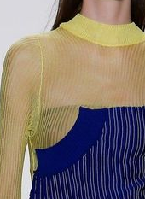
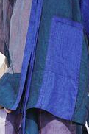
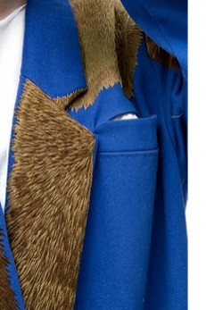
Program szkoleniowy UpTraK
Moduł 4 , Unit 4
Łączenie różnych tkanin i faktur
Podstawowe pojęcia
KILKA SZCZEGÓŁOWYCH WSKAZÓWEK:
Łączenie lekkich i ciężkich tkanin
ścieg prosty; stopka krocząca, przetestuj na próbkach i w razie potrzeby dostosuj długość ściegu i nacisk stopki
Łączenie śliskich i wytrzymałych tkanin
stopka krocząca; śliskie tkaniny na wierzchu, fastrygowanie ręczne lub użycie klipsów do tkanin; krótsza długość ściegu
Łączenie tkanin dekoracyjnych i gładkich
Usuń elementy dekoracyjne z zapasów na szwy, użyj szpilek prostopadłych, użyj stopki do zamków błyskawicznych, wykończ zapasy na szwy w kierunku gładkiej tkaniny.
Łączenie tkanin o długim włosiu i gładkich
Użyj taśmy maskującej, aby kontrolować włosie; użyj szpilek prostopadłych; zastosuj ręczne fastrygowanie; pozostaw gładką tkaninę na górze; na koniec przytnij nadmiar włókien na włosiu
Łączenie tkanin luźno tkanych i gładkich
Stosuj ścieg zabezpieczający w przypadku luźno tkanych elementów; stosuj ręczne fastrygowanie; do łączenia stosuj ścieg zygzakowaty; unikaj przycinania zapasów na szwy
www.fashionupproject.com
Notes:
Unikalna propozycja sprzedaży
10

Slide 11
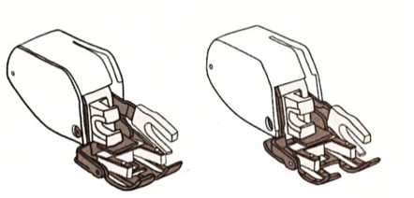
Program szkoleniowy UpTraK
Moduł 4 , Unit 4
Łączenie różnych tkanin i faktur
Podstawowe pojęcia
Rozwiązywanie typowych problemów:
Marszczenie i przeskakiwanie ściegów
W przypadku tkanin o różnej gramaturze należy dostosować naprężenie maszyny do lżejszej tkaniny znajdującej się na wierzchu.
Wyrównaj śliskie materiały, używając ręcznego fastrygowania i upewnij się, że używasz właściwego rodzaju igieł.
Stopka krocząca może również pomóc w zapobieganiu marszczeniu się pokarmu, zapewniając równomierne karmienie.
Nierówne szwy
Zdarza się to częściej, gdy jeden z materiałów jest dzianinowy lub elastyczny. Aby temu zaradzić, użyj stopki kroczącej, aby zapewnić równomierne podawanie materiału i przeszyj warstwy, aby zachować ich wyrównanie.
Wyreguluj naprężenie maszyny i regularnie prasuj szwy, aby uzyskać gładkie wykończenie.
www.fashionupproject.com
Ruchoma stopka
Notes:
Unikalna propozycja sprzedaży
11

Slide 12
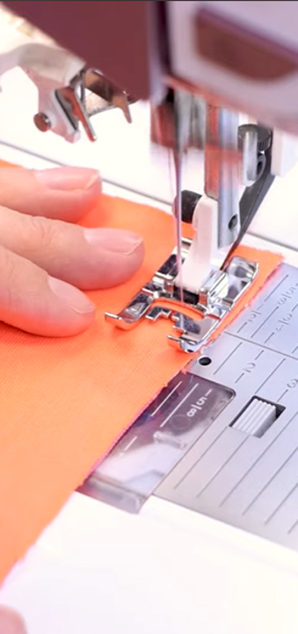
Program szkoleniowy UpTraK
Moduł 4 , Unit 4
Łączenie różnych tkanin i faktur
W tym filmie pokażemy, jak łączyć tkaniny tkane i dzianiny na szwie, aby uzyskać gładki wygląd i idealne połączenie.
www.fashionupproject.com
Obejrzyj tutaj
https://www.youtube.com/watch?v=puGEV33rw2c

Slide 13
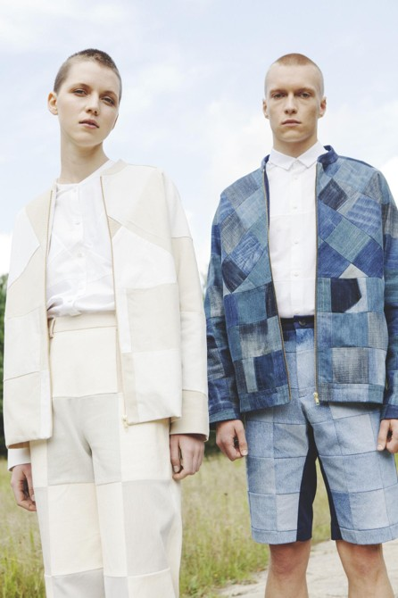

Program szkoleniowy UpTraK
Moduł 4 , Unit 4
Łączenie różnych tkanin i faktur - Patchwork
Tradycyjny patchwork: Technika ta polega na zszywaniu ze sobą kawałków materiału w geometryczne kształty, takie jak kwadraty, prostokąty, trójkąty i romby. Tradycyjny patchwork często nawiązuje do utartych wzorów, takich jak Log Cabin, Nine Patch czy Irish Chain.
KILKA WSKAZÓWEK:
Wykorzystaj w pełni dostępny materiał. Wytnij większe kształty, zanim zajmiesz się mniejszymi.
Używaj narzędzi z rozwagą. Podczas cięcia obrotowego zacznij od ostrza około 1,25 cm nad linijką, następnie tnij do tyłu, aż do końca, a następnie do przodu.
Bądź precyzyjny. Aby zapewnić idealne dopasowanie punktów i szwów, musisz prawidłowo ciąć, szyć precyzyjnie i precyzyjnie prasować. Upewnij się, że wyprasowałeś każdy szew przed przejściem do następnego kroku.
Prasuj prawidłowo. Prasowanie odbywa się poprzez przesuwanie żelazka w górę i w dół po materiale, aby zapobiec jego rozciąganiu.
Unikaj cieni. Aby uniknąć cieniowania podczas pracy z tkaninami o wysokim kontraście, takimi jak czerwony i biały, rozprasuj szew tkaniny.
www.fashionupproject.com
Schmidt Takahashi
Przód wykonany z kwadratowej tkaniny z używanych jeansów. Tył wykonany ze 100% bawełnianego twillu.

Slide 14
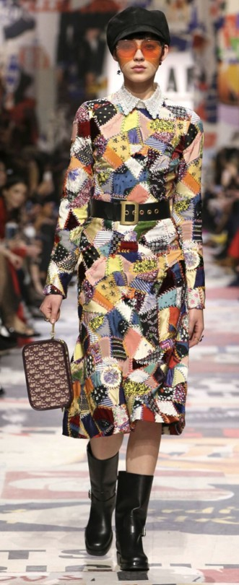
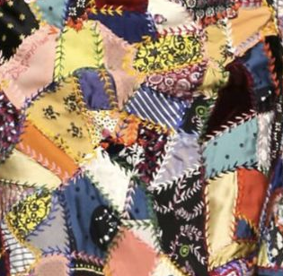
Program szkoleniowy UpTraK
Moduł 4 , Unit 4
Łączenie różnych tkanin i faktur - Patchwork
Crazy Patchwork: to technika patchworku o dowolnej formie, w której kawałki materiału o różnych kształtach i rozmiarach są zszywane w sposób losowy i asymetryczny. Często dodaje się ozdoby, takie jak haft, koraliki i koronki, aby wzmocnić efekt dekoracyjny.
Nieregularny patchwork – KILKA WSKAZÓWEK:
Użyj materiału bazowego, który zawsze będzie służył jako trzecia warstwa podczas zszywania ze sobą kawałków materiału.
Zawsze, gdy natrafisz na zakrzywione lub kątowe krawędzie, przed fastrygowaniem złóż zapasy szwów elementu, który chcesz zastosować w tym miejscu, prawą stroną do góry.
Po prostu szyj bezpośrednio na maszynie po lewej stronie, prawymi stronami do siebie, jeśli szew jest prosty i nie koliduje z innymi, już zszytymi elementami. W przeciwnym razie zawsze fastryguj po prawej stronie, zanim zdecydujesz, jak będzie wyglądał szew finalny.
Po nałożeniu jednego elementu przytnij zapas na szew i wszelkie wystające krawędzie, zanim przejdziesz do następnego elementu.
Zawsze prasuj każdą aplikację.
Zakończ pracę, nakładając ostatni ścieg, który zabezpieczy Twój patchwork. Możesz to zrobić maszynowo lub ręcznie, w zależności od oczekiwanego efektu końcowego (patrz rozdział 2).
www.fashionupproject.com
Dior, Jesień/Zima 2018
wykonane z różnych skrawków tkanin i wykończone haftem ręcznym

Slide 15
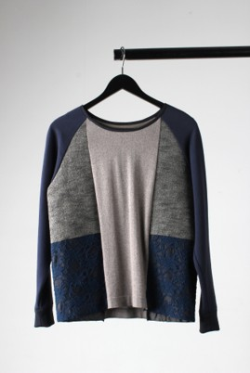
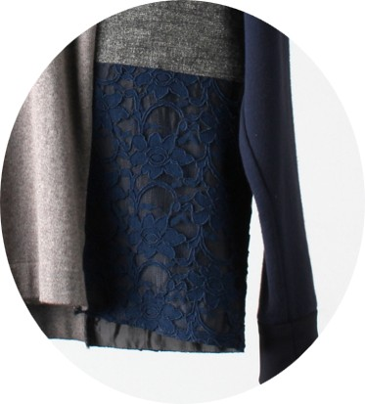
Program szkoleniowy UpTraK
Moduł 4 , Unit 4
Łączenie różnych tkanin i faktur - Patchwork
Stosowanie warstw materiału:
Oprócz łączenia materiałów poprzez ich zszywanie, stosując różne techniki patchworkowe, możemy również łączyć je poprzez nakładanie warstw.
Oto kilka WSKAZÓWEK:
Materiał na górze powinien być jaśniejszy i jednocześnie najbardziej przezroczysty
Możesz swobodnie bawić się różnymi fakturami i wzorami
Aby utrzymać tkaniny razem podczas szycia,
można je połączyć za pomocą rozpuszczalnej w wodzie podszewki
Jeśli chcesz, aby tkaniny były trwale ze sobą połączone, użyj taśmy łączącej
Schmidt Takahashi
Sweter o różnych fakturach z wstawkami z koronki kwiatowej po obu stronach. Bardzo cienka wełna. Bawełna organiczna. Bawełna, jedwab i inne włókna.
www.fashionupproject.com

Slide 16
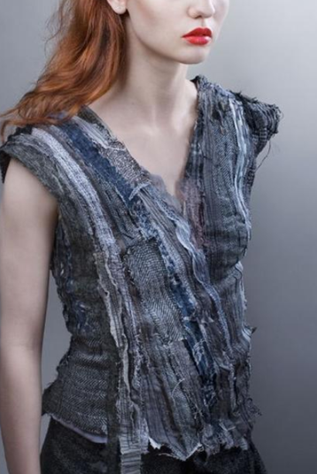
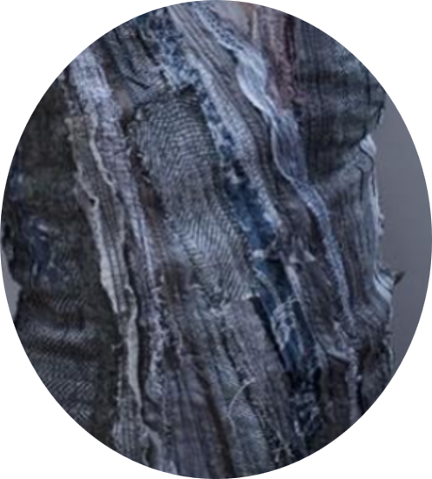
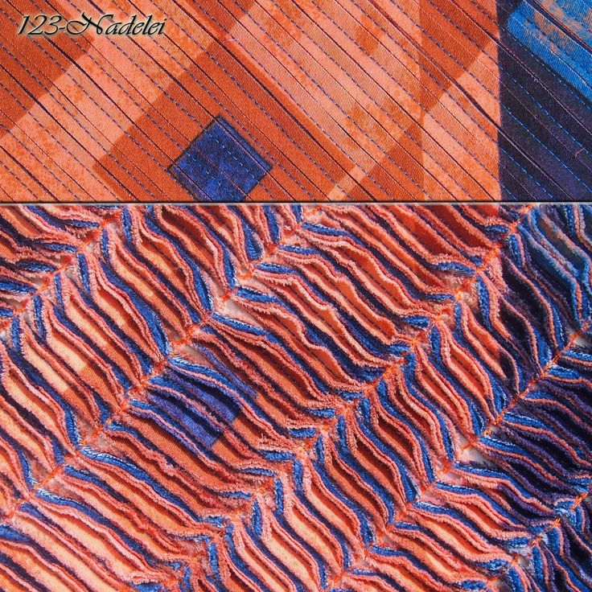
Program szkoleniowy UpTraK
Moduł 4 , Unit 4
Łączenie różnych tkanin i faktur - Patchwork
Łączenie pasków: Łączenie pasków polega na zszywaniu pasków tkaniny, tworząc większe panele lub bloki. Panele te można następnie pociąć na mniejsze kawałki i ułożyć w różne wzory.
Wykończenie krawędziami surowymi na zewnątrz:
Kluczem do zszywania rozwarstwionych lub surowych szwów jest nałożenie ich na siebie, a nie zszywanie prawymi stronami do siebie, a następnie przeszycie ich wybranym ściegiem. Będzie on delikatnie strzępił się wzdłuż surowego brzegu, ale nadal będzie zabezpieczony przez przeszycie. W większości przypadków konieczne będzie wcześniejsze przycięcie zapasu na szew.
Technika Chenille łączy w sobie podwijanie, łączenie pasków i aplikację odwrotną - (sprawdź jednostkę 3 dotyczącą podwijania)
Użycie tkanin w różnych odcieniach tego samego koloru stworzy jednolity wygląd z drobinkami. Można wybrać kratę pomiędzy jednolitymi kolorami. Tkaniny wielokolorowe tworzą wielobarwną tkaninę szenilową, ale ułożenie warstw powoduje, że dominują różne nici.
Paulina Plizga
Wykonane ze skrawków materiału
www.fashionupproject.com

Slide 17
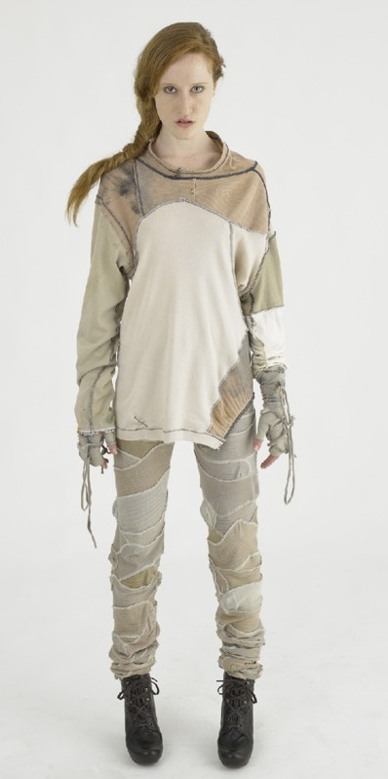
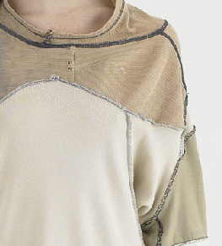
Program szkoleniowy UpTraK
Moduł 4 , Unit 4
Łączenie różnych tkanin i faktur - Patchwork
Łączenie łukowe: Łączenie łukowe polega na zszywaniu zakrzywionych tkanin w taki sposób, aby powstała płaska powierzchnia. Wymaga to specjalnej techniki cięcia, polegającej na wykonywaniu cięć lustrzanych i zaznaczaniu nacięć dla zapewnienia precyzji.
Ścieg płaski jako wykończenie szwu:
Ścieg płaski można stosować w wielu sytuacjach. Jego główną zaletą jest niewielka grubość, ponieważ surowe krawędzie materiału są całkowicie pokryte nićmi ściegu i pętelki. Świetnie nadaje się również do szycia bardzo dopasowanych ubrań, takich jak odzież sportowa.
www.fashionupproject.com
Steinwidder - Wykroczenie
Wykonane z używanych koszulek

Slide 18
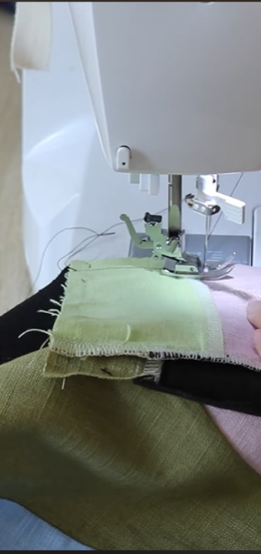
Program szkoleniowy UpTraK
Moduł 4 , Unit 4
Coś pozszywanego z kawałków
W tym filmie pokażemy, jak wykonać patchwork, wykorzystując resztki materiałów.
W filmie artystka wykorzystuje resztki materiału z poprzednich projektów krawieckich i zamierza stworzyć z niego patchworkowy materiał, z którego następnie uszyje bluzkę.
www.fashionupproject.com
Obejrzyj tutaj
https://www.youtube.com/watch?v=M9j0OAR-VOw

Slide 19
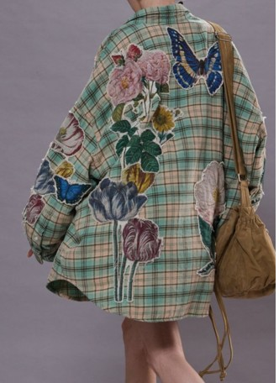
Program szkoleniowy UpTraK
Moduł 4 , Unit 4
Łączenie różnych tkanin i faktur
Aplikacja
Podstawowe pojęcia
Aplikacja to proces przyszywania mniejszych kawałków materiału do większego kawałka w celu stworzenia wzorów lub motywów. Te mniejsze elementy można przyszywać różnymi metodami, takimi jak aplikacja ręczna, aplikacja maszynowa lub aplikacja klejona. W tym artykule przyjrzymy się aplikacji maszynowej.
PODSTAWOWE WSKAZÓWKI dotyczące pierwszych kroków:
Zrób szablon z mocnego papieru, na podstawie rysunku, który będzie pasował do miejsca, w którym chcesz umieścić aplikację, i wytnij go wzdłuż konturów. Jeśli Twoja aplikacja składa się z więcej niż jednego elementu, zrób kopię każdego z nich i upewnij się, że narysowane kontury pokrywają się z pozostałymi elementami, a nie do siebie pasują; zaznacz po prawej stronie, identyfikując każdy element.
Zbierz skrawki i resztki materiałów, aby wybrać te, których użyjesz w swojej aplikacji. Postaraj się, aby kolory, wzory i faktury różnych materiałów były ze sobą zharmonizowane.
Sprawdź zgodność zastosowanych tkanin i podłoża pod kątem prania i suszenia.
www.fashionupproject.com
R13 Wiosna 2025
Kolekcja gotowa do noszenia
Notes:
Unikalna propozycja sprzedaży
19

Slide 20
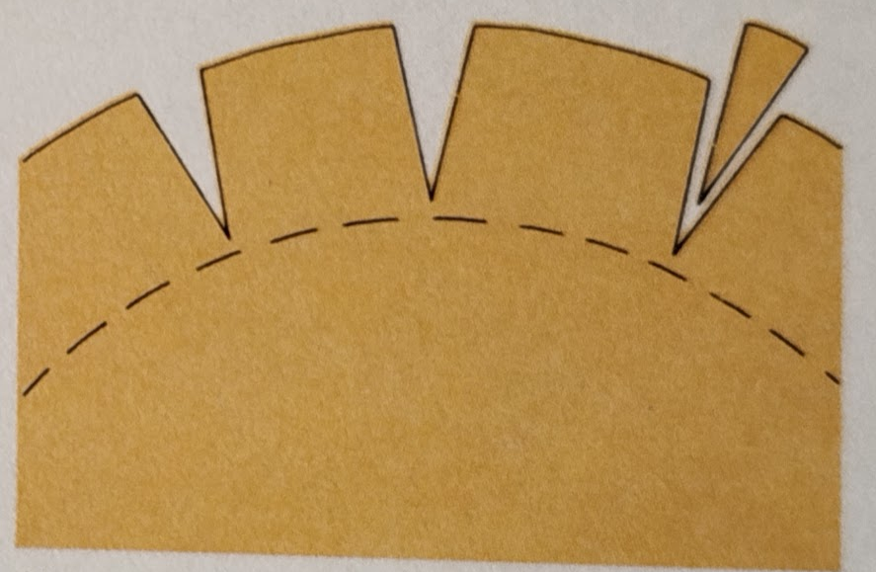
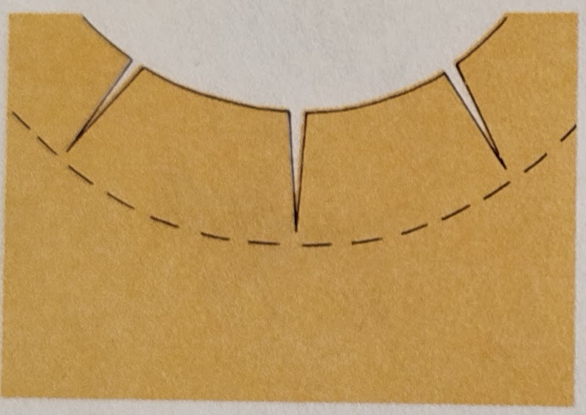
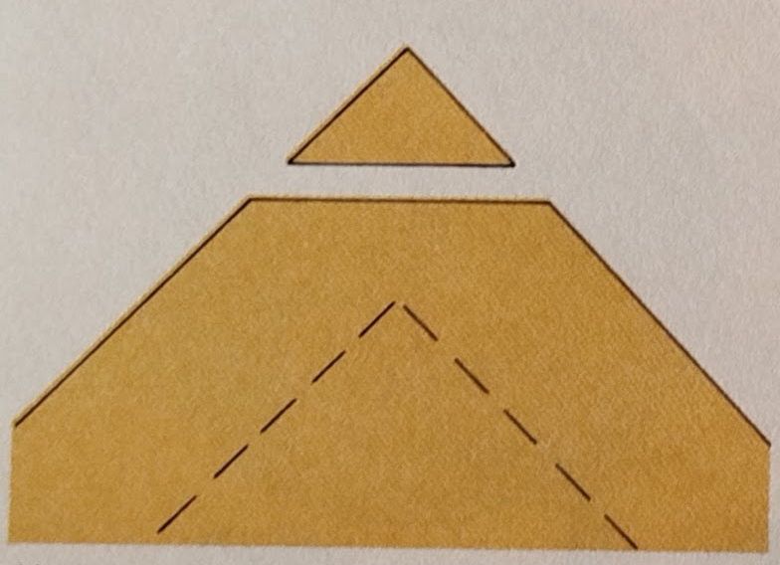
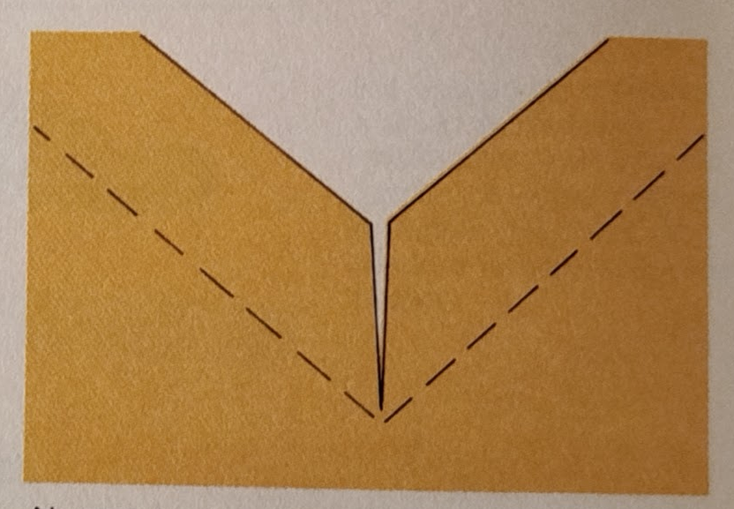
Program szkoleniowy UpTraK
Moduł 4 , Unit 4
Łączenie różnych tkanin i faktur - Aplikacje
Krojenie i przygotowywanie
Przypnij szablon do prawej strony materiału. Obrysuj go ołówkiem krawieckim. Usuń szablon. Zaznacz zapas na szew, rysując drugą linię w odległości 0,5 cm od pierwszej (nieco więcej w przypadku tkanin strzępiących się).
Wytnij materiał aplikacji z pewnym marginesem, dzięki czemu łatwiej będzie Ci wykonać ścieg zabezpieczający w następnej fazie.
Wykonaj ścieg zabezpieczający nieco poza pierwszą linią narysowaną wokół szablonu. Ten ścieg ma ułatwić podwijanie brzegów. Dostosuj ścieg maszyny do rodzaju materiału.
Przytnij tkaninę wzdłuż drugiej linii narysowanej poza szablonem. Tnij tkaninę wzdłuż krzywizn i kątów, tak aby krawędzie leżały płasko po obróceniu:
www.fashionupproject.com
Na zewnętrznych łukach natnij krawędzie, aby zapobiec zwijaniu się materiału podczas zwijania go do środka.
Na wewnętrznych łukach, uderzaj krawędziami prostopadle do szwu. Na ostrzejszych łukach, uderzaj mocniej.
Na zewnętrznych narożnikach odetnij końcówki krawędzi, aby zmniejszyć objętość w miejscu, gdzie są ścięte na skos.
W wewnętrznych rogach wykonaj nacięcie blisko ściegu mocującego, tak aby krawędzie mogły się wywinąć do środka.

Slide 21
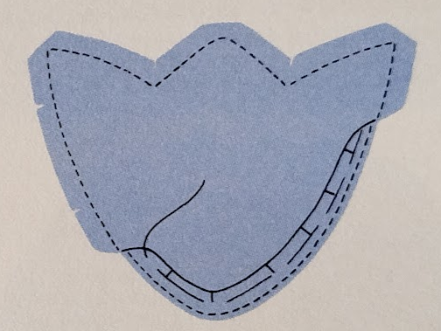
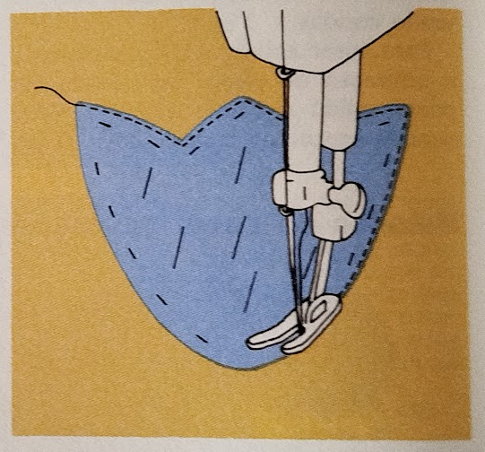
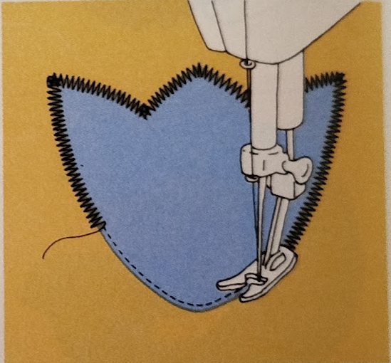
Program szkoleniowy UpTraK
Moduł 4 , Unit 4
Łączenie różnych tkanin i faktur - Aplikacje
Przyszywanie i szycie
Aby dokładnie wyśrodkować motyw, narysuj linie środkowe, pionową i poziomą, składając tkaninę na pół i z powrotem na pół; zaprasuj. Rozłóż tkaninę i, jeśli to konieczne, użyj ściegu fastrygującego wzdłuż fałd.
Rozmieszczenie pojedynczych aplikacji nie musi być koniecznie zaznaczone na tle, o ile linie centralne służą jako punkt odniesienia. Zaleca się jednak takie oznaczenie dla większej dokładności.
Aby uzyskać większą dokładność, przenieś wzór, umieszczając szablon na tkaninie prawą stroną do góry, przypnij go szpilkami i obrysuj kontur szablonu ołówkiem lub markerem do tkanin.
4. Złóż zapas szwu na lewą stronę wzdłuż ściegu zabezpieczającego; dociśnij dobrze palcami, fastrygując w trakcie. Ścieg zabezpieczający powinien znajdować się na zagiętej krawędzi, po lewej stronie.
5. Przypnij aplikację do materiału tła i zabezpiecz ją ściegiem fastrygującym. Aby zapobiec strzępieniu się materiału na rogach i ostrych zakrętach, zszyj je ściegiem ślizgowym.
www.fashionupproject.com
6. Szycie ściegiem prostym: Ustaw długość ściegu maszyny na średnią (każdy ścieg = 2-2,5 cm). Szyj wzdłuż krawędzi aplikacji. Przełóż końce nici na lewą stronę i zawiąż supełki.
7. Po przeszyciu możesz wybrać ścieg zygzakowy: przeszyj wąskim, ciasnym ściegiem zygzakowym krawędzie i ścieg wierzchni. W przypadku ostrych narożników, tuż przed końcem ściegu zacznij zmniejszać szerokość ściegu zygzakowego.

Slide 22
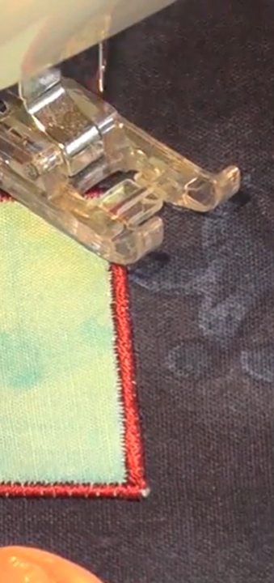
Program szkoleniowy UpTraK
Moduł 4 , Unit 4
Aplikacja
Na tym filmie pokazujemy, jak wykonywać większość standardowych ściegów maszynowych, gdzie zacząć i zakończyć oraz jak obchodzić rogi w technice aplikacji.
www.fashionupproject.com
https://www.youtube.com/watch?v=QY8why6ggOc
Obejrzyj tutaj
https://www.youtube.com/watch?v=UGdH7TUOj8 g

Slide 23
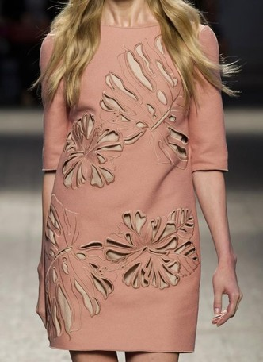
Program szkoleniowy UpTraK
Moduł 4 , Unit 4
Łączenie różnych tkanin i faktur
Aplikacja odwrotna
Podstawowe pojęcia
Aplikacja odwrotna składa się z kilku warstw materiału, które są wykonane inaczej niż klasyczne aplikacje powierzchniowe. W technice odwróconej warstwy materiału nakładają się na siebie, a następnie nacina się je, aby odsłonić warstwy znajdujące się pod spodem. Brzegi cięcia są przyszywane do dolnej warstwy.
PODSTAWOWE WSKAZÓWKI dotyczące pierwszych kroków:
Do tej techniki najlepiej nadają się tkaniny o gęstym splocie, lekkie, ale nieprzezroczyste.
Zacznij od zszycia ze sobą różnych warstw materiału (maksymalnie pięciu) i dopiero wtedy wytnij kształty.
Górna warstwa materiału musi być na tyle duża, aby pasowały do niej wszystkie mniejsze kształty.
Czasami warstwa materiału jest odsłaniana poprzez przecięcie bezpośrednio przez warstwy nad nią. Można również dodać małe fragmenty w innych kolorach pod warstwami.
www.fashionupproject.com
Nr 21 Gotowe do noszenia
Wiosna Lato 2014
Notes:
Unikalna propozycja sprzedaży
23

Slide 24
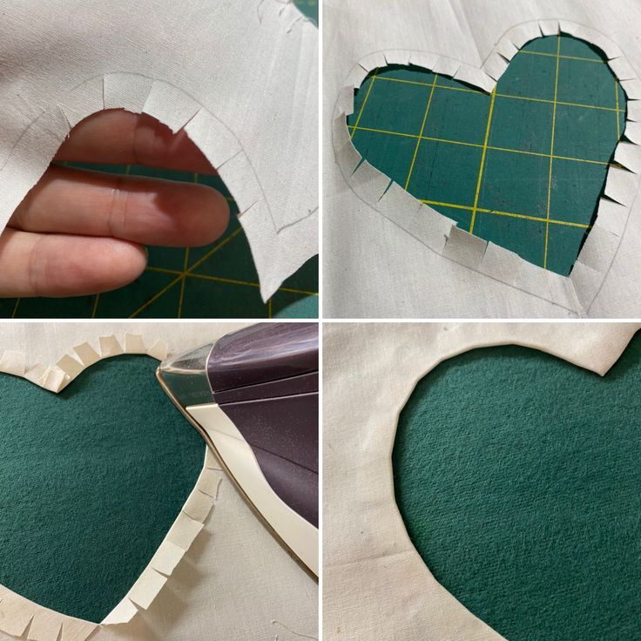
Program szkoleniowy UpTraK
Moduł 4 , Unit 4
Łączenie różnych tkanin i faktur – aplikacja odwrotna
Podstawy szycia:
Po zszyciu warstw materiału, narysuj główny kształt na wierzchniej warstwie i wytnij, w jednej warstwie, 1 cm od linii. Przeszyj górną część linii i przytnij materiał blisko ściegu. Zszyj ściegiem zygzakowatym wzdłuż nacięcia.
Narysuj elementy motywu, które znajdą się wewnątrz głównego kształtu. Zdecyduj, w jakim kształcie lub kształtach będzie widoczna trzecia warstwa. Wytnij i zszyj w ten sam sposób.
Aby pominąć warstwę materiału:
Obrysuj kształt ściegiem wstecznym. Wytnij go z dwóch górnych warstw materiału, pozostawiając czwartą warstwę odsłoniętą.
Zszyj ściegiem zygzakowym kontur kształtu, zakrywając ścieg wierzchni oraz krawędzie pierwszej i drugiej warstwy materiału.
Aby pracować z kształtami o pasujących krawędziach:
Przeszyj ściegiem ozdobnym kontur większego kształtu. Wytnij ten kształt dokładnie wewnątrz szwu. Odrysuj mniejszy kształt i przeszyj go ściegiem ozdobnym do odsłoniętej warstwy materiału.
Wytnij mały kształt wewnątrz szwu. Zszyj ściegiem zygzakowym wzdłuż krawędzi cięcia obu kształtów.
Aby dodać inny kolor:
Narysuj kształt na wierzchniej warstwie materiału. Wytnij 0,5 cm od konturu. Wytnij kawałek w innym kolorze o tym samym kształcie, ale o 1 cm większy od wyciętej części.
Włóż nowy skrawek koloru pod krawędzie cięcia wierzchniej warstwy. Wykonaj ścieg wsteczny wzdłuż zaznaczonych konturów. Przytnij zapas szwu jak najbliżej ściegu maszynowego. Przykryj ściegiem zygzakowym.
www.fashionupproject.com

Slide 25
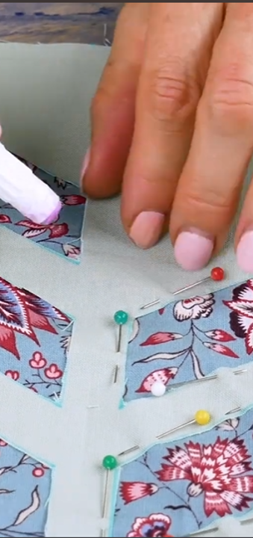
Program szkoleniowy UpTraK
Moduł 4 , Unit 4
Aplikacja odwrotna
W tym filmie pokażemy Ci, jak przyszyć aplikację odwrotną, a następnie przekształcić ją w ciekawą, dekoracyjną poszewkę na poduszkę.
www.fashionupproject.com
Obejrzyj tutaj
https://www.youtube.com/watch?v=EwVW-fGc83Q

Slide 26
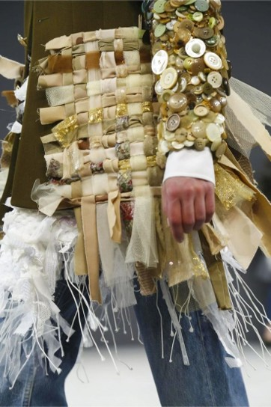
Program szkoleniowy UpTraK
Moduł 4 , Unit 4
Dodawanie elementów dekoracyjnych
Podstawowe pojęcia
Ostateczne wykończenie należy zawsze przemyśleć od samego początku. Możesz łączyć kawałki wstążek i tasiemek ze sznurami koralików, aby stworzyć własne, spersonalizowane wykończenia pasujące do konkretnego materiału, lub możesz łatwiej zacząć od wykończenia, a następnie wybrać materiał, który idealnie do niego pasuje lub z nim kontrastuje.
www.fashionupproject.com
Notes:
Unikalna propozycja sprzedaży
26

Slide 27
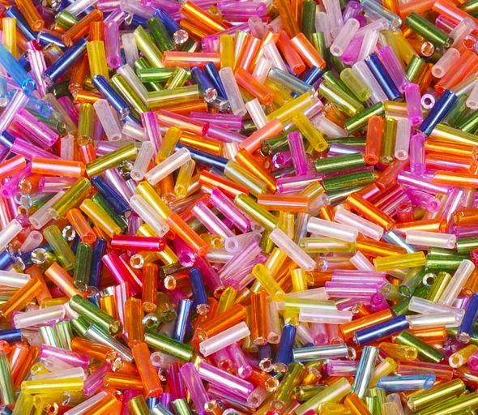
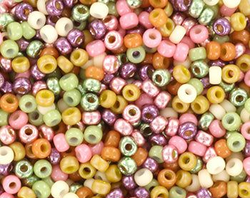
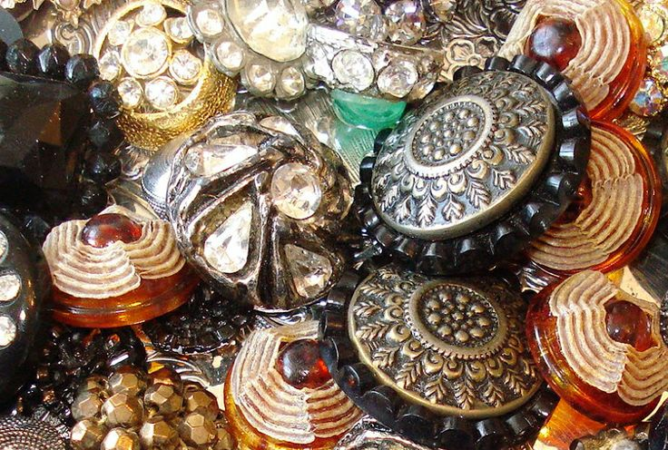
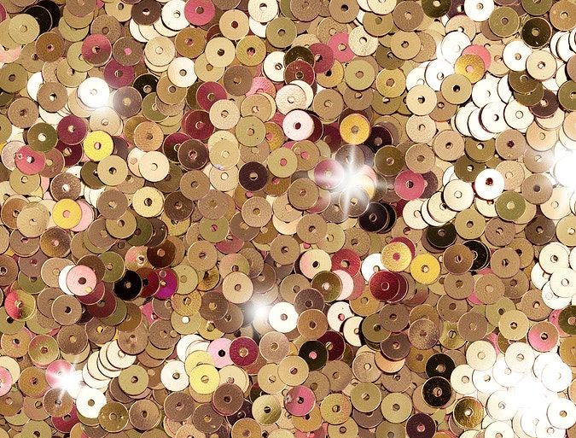
Program szkoleniowy UpTraK
Moduł 4 , Unit 4
Dodawanie elementów dekoracyjnych
Koraliki, guziki i cekiny
Na świecie dostępnych jest wiele różnych rodzajów koralików – od kryształowych kropelek, przez drewniane, metalowe, po perły. Jednak tylko niektóre z nich nadają się do haftu ręcznego. Jeśli więc chcesz włączyć koraliki i cekiny do swoich wzorów hafciarskich, poszukaj tych opcji.
~2888
Koraliki trąbkowe to długie, rurkowate szklane koraliki o płaskich końcach. Doskonale prezentują się we wzorach haftu ręcznego oraz jako koraliki wypełniające.
Koraliki nasienne to drobne, okrągłe koraliki wykonane ze szkła. Świetnie nadają się do haftu ręcznego, ponieważ można je łatwo wkomponować w niemal każdy wzór.
Guziki mają funkcję zapięcia, niemniej jednak mogą być również używane jako ozdoba, zwłaszcza że stare, piękne guziki bardzo często można znaleźć w sklepach z używanymi rzeczami lub na pchlich targach.
Cekiny to okrągłe kawałki błyszczącego plastiku, które można przyszyć do materiału. Mają jeden otwór pośrodku i środek przypominający miseczkę (niektóre cekiny są płaskie).
www.fashionupproject.com
Notes:
Unikalna propozycja sprzedaży
27

Slide 28
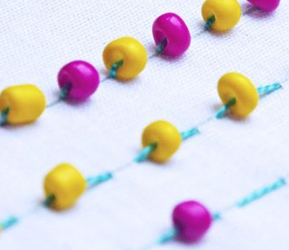
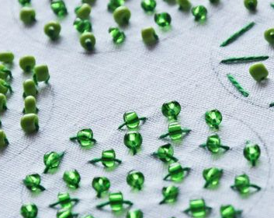
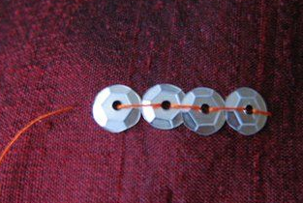
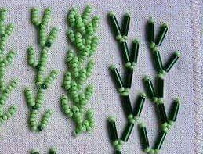
Program szkoleniowy UpTraK
Moduł 4 , Unit 4
Dodawanie elementów dekoracyjnych - Koraliki i cekiny
Haftowanie koralikami i cekinami: możesz użyć różnych rodzajów ściegów hafciarskich (patrz rozdział 2) podczas dodawania koralików i cekinów, jako techniki aplikacji lub jako dekoracji uzupełniającej. Oto kilka najpopularniejszych:
Używając podstawowego ściegu bieżącego, możesz wyhaftować proste lub zakrzywione linie, które chcesz ozdobić. Wystarczy dodać koralik lub cekin w każdym wykonanym ściegu bieżącym.
Ścieg ściegiem wstecznym to kolejny świetny sposób na dodanie koralików i cekinów do każdego wzoru obramowania, zarówno prostych, jak i zakrzywionych linii haftu. Dodaj koraliki lub cekiny w każdym ściegu.
Ścieg piórkowy nadaje koralikom i cekinom specyficzny wzór, ale możesz go dowolnie modyfikować. Dodaj odpowiednią liczbę koralików, aby wypełnić długość ściegu lub dopasować ją do długości cekinów. Możesz użyć koralików do tworzenia łuków między cekinami.
Ścieg ryżowy to jeden z podstawowych ściegów hafciarskich. Ta metoda mocowania koralików i cekinów polega na dodaniu koralika lub cekinu w każdym wykonanym ściegu.
www.fashionupproject.com

Slide 29
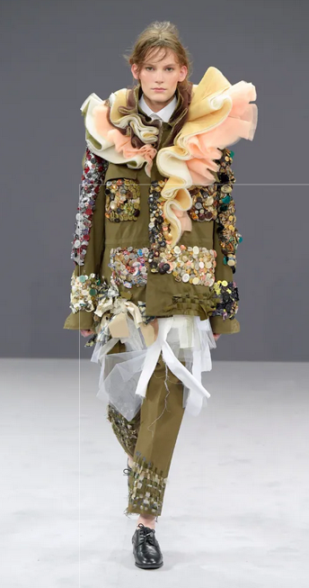

Program szkoleniowy UpTraK
Moduł 4 , Unit 4
Dodawanie elementów dekoracyjnych - Guziki
Aby przyszyć guzik, postępuj w następujący sposób, używając maszyny do szycia:
Najpierw przygotuj: Jeśli Twoja maszyna do szycia ma pokrywę, załóż ją najpierw i podnieś igłę i stopkę. Teraz możesz umieścić ubranie i guzik pod spodem.
Teraz opuść głowicę maszyny i możesz przyszyć guzik. Wybierz ścieg zygzakowy.
Umieść igłę maszyny pod dziurką. Jeśli trafi w obie dziurki, oznacza to, że wybrałeś optymalną szerokość.
Czas na szycie! Wybierz jedną z dziurek i przeszyj ją maszyną. Upewnij się, że mocno trzymasz guzik i sprawdzaj w międzyczasie, czy jest wystarczająco mocno zapięty.
Teraz wyjmij ubranie z maszyny i zawiąż nić. Właśnie przyszyłeś guzik na maszynie .
www.fashionupproject.com
Viktor i Rolf Jesień 2016
Couture París
Obejrzyj tutaj
https://www.youtube.com/watch?v=4FLo7wQqtRQ

Slide 30
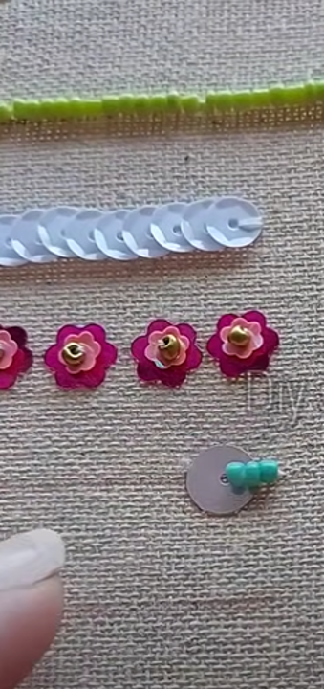
Program szkoleniowy UpTraK
Moduł 4 , Unit 4
Dodawanie elementów dekoracyjnych
Koraliki i cekiny
W tym filmie nauczymy się, jak wykonać podstawowe ściegi hafciarskie, wykorzystując koraliki i cekiny jako dodatkową ozdobę.
www.fashionupproject.com
Obejrzyj tutaj
https://www.youtube.com/watch?v=AROx-MBgN3c

Slide 31
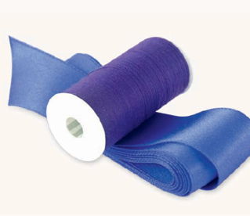
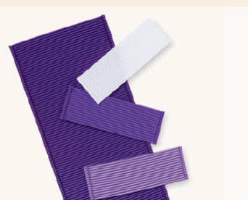
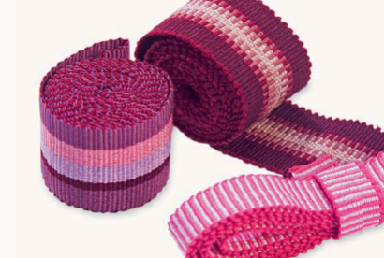
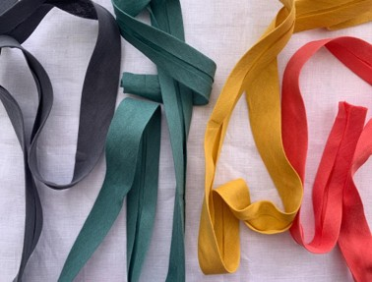
Program szkoleniowy UpTraK
Moduł 4 , Unit 4
Dodawanie elementów dekoracyjnych
Wstążki, sznurki i włóczka
Dekoracyjne lamówki i ozdoby, takie jak wstążki, sznurki i włóczka, mogą być dodawane do ubrania na jednym z ostatnich etapów, ale niektóre detale są dodawane przed połączeniem i podszyciem poszczególnych elementów ubrania, aby ukryć szwy. Przyjrzyjmy się najpopularniejszym rodzajom lamówek.
Wstążka grosgrainowa to sztywna, prążkowana wstążka. Dostępna jest w różnych szerokościach i ma charakterystyczne pionowe prążkowanie, które nadaje jej sztywność. Dostępna jest w szerokościach od 6 mm do 38 mm, dzięki czemu nadaje się do różnorodnych zastosowań.
Wstążki wiskozowe i satynowe to trwałe wstążki o miękkiej fakturze. Wiskoza jest bardziej miękka niż satyna, więc ze względu na swój splot nie ma tak pięknego połysku, ponieważ odbija światło.
Petersham to sztywna, gęsto tkana taśma o wyraźnym brzegu. Dostępna jest w szerokościach od 12 mm do 10 cm i może być prosta lub zakrzywiona.
Taśma skośna to wąski pasek materiału, zazwyczaj o splocie płóciennym, cięty po skosie. Ponieważ splot materiału jest pod kątem 45°, powstały pasek materiału jest bardziej elastyczny niż pasek cięty po skosie.
www.fashionupproject.com
Notes:
Unikalna propozycja sprzedaży
31

Slide 32
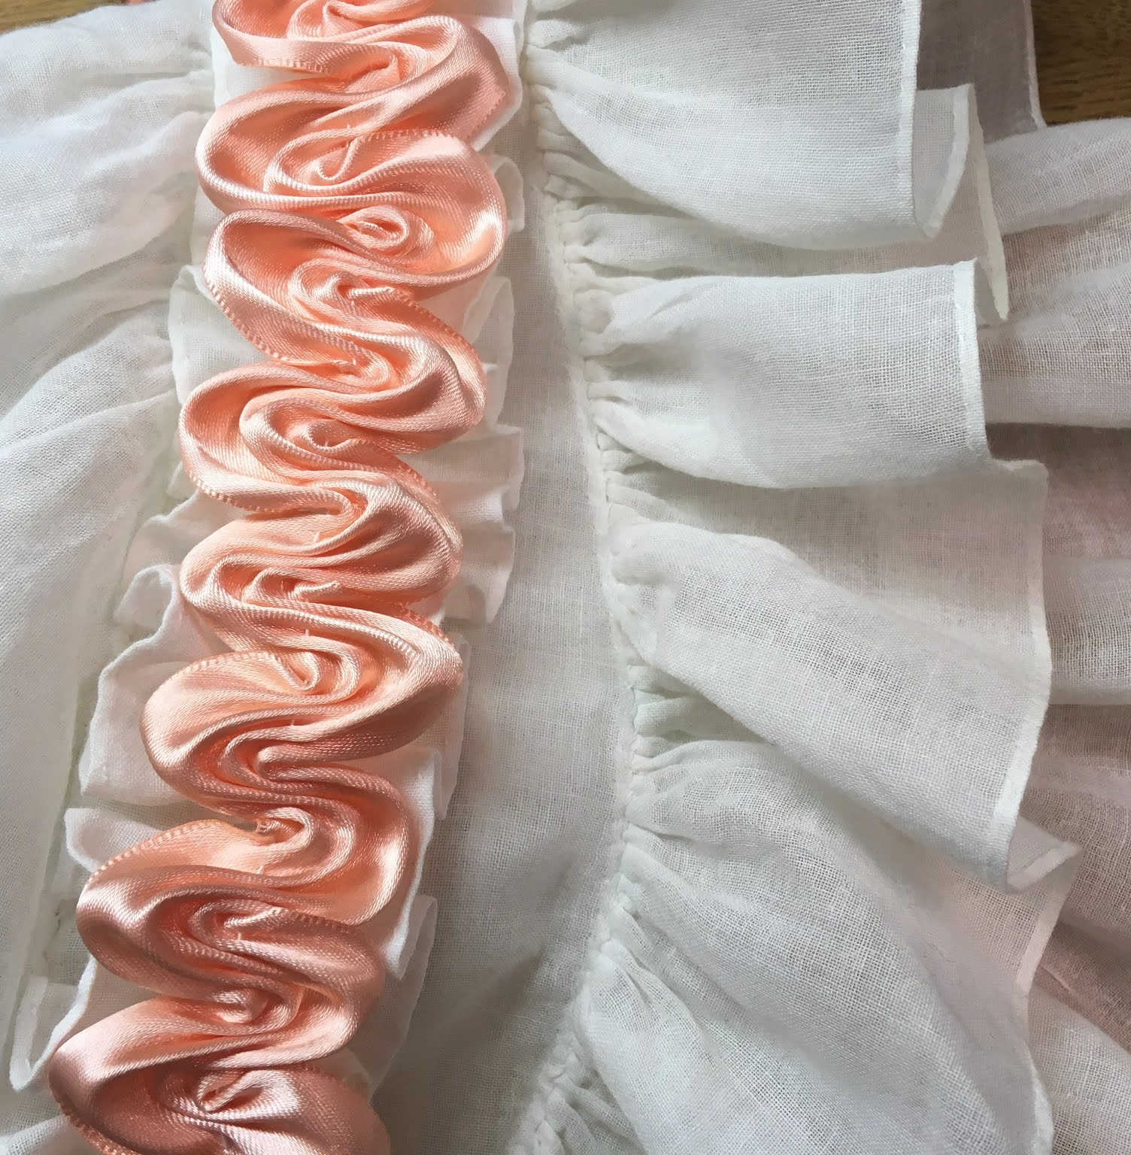
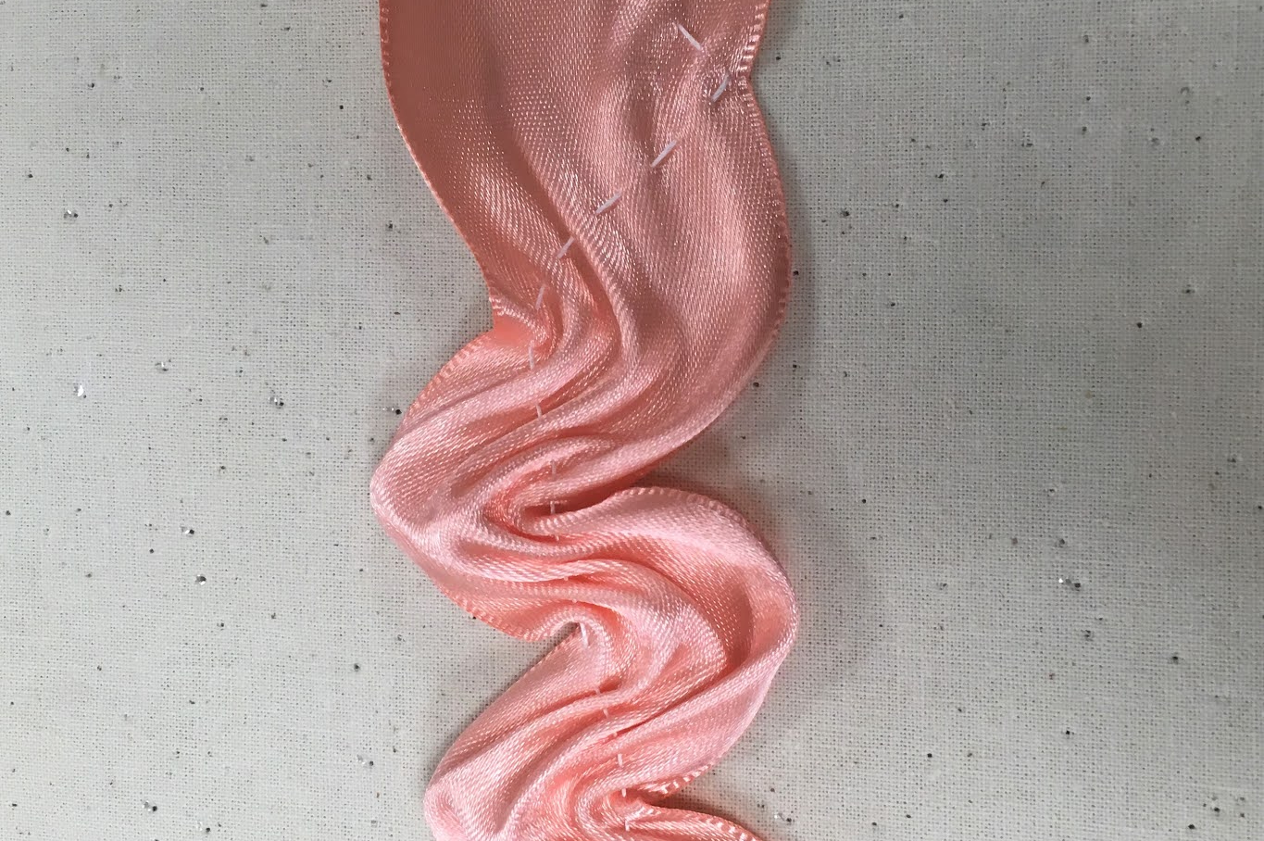

Program szkoleniowy UpTraK
Moduł 4 , Unit 4
Dodawanie elementów dekoracyjnych - Wstążki - Wiskoza i satyna
Użyj wstążki wiskozowej i satynowej jako wykończenia brzegu spódnicy lub sukienki, a także do zdobienia rękawów, mankietów i kołnierzyków. W celach praktycznych, użyj jej jako zapięcia w formie wiązania lub do wykończenia surowych krawędzi i zamków błyskawicznych po wewnętrznej stronie ubrań. Można jej również użyć jako szlufek do zawieszania ubrań na wieszaku lub jako ochraniaczy na bieliznę, aby kontrolować ramiączka biustonosza po wewnętrznej stronie ramienia sukienki bez rękawów. Można jej również używać do tworzenia różnych wzorów poprzez marszczenie lub składanie.
„Purledowana” lub marszczona wstążka
www.fashionupproject.com
Ściegi bieżące w kształcie zygzaka
Delikatnie pociągnij za nić, aby marszczyć lub zbierać wstążkę
Gotowy wzór wstążki marszczonej lub marszczonej, nakładanej na ubranie

Slide 33



Program szkoleniowy UpTraK
Moduł 4 , Unit 4
Dodawanie elementów dekoracyjnych - Wstążki - Petersham
Pasek Petersham jest często używany do podtrzymywania pasa w spódnicy lub sukience. Powinien on ściśle przylegać do talii i umożliwiać zakotwiczenie ubrania. Zakrzywiony pas Petersham pozwala na przechylenie pasa w kierunku górnej części ciała, zapewniając lepsze dopasowanie. Pas Petersham zapewnia również ładny detal, gdy jest włożony w płaski szew, a jego krawędź wystaje poza obszyty szew. Można go również wykorzystać do tworzenia różnych wzorów poprzez plisowanie lub składanie.
www.fashionupproject.com
Muszla łodzika Petersham
Szew szczytowy Petersham
Petersham Folds

Slide 34



Program szkoleniowy UpTraK
Moduł 4 , Unit 4
Dodawanie elementów dekoracyjnych - Wstążki - Grosgrain
Użyj wstążki grosgrainowej jako taśmy wzmacniającej talię wewnątrz sukienki, aby ją usztywnić, lub jako podszewki paska, aby usztywnić tkaninę lub lamówkę sukienki. Aby uzyskać proste wykończenie talii, owiń wstążkę grosgrainową na surowy brzeg spódnicy i zszyj krawędzie. Złóż wstążkę na lewą stronę, a następnie ponownie zszyj krawędzie, aby ją przytrzymać. Możesz również użyć jej jako ozdobnej lamówki zamiast satynowej wstążki – jest trwalsza i uważana za mniej jaskrawą. Użyj jej po wewnętrznej stronie mankietów spodni, aby zabezpieczyć brzeg przed przetarciem. Można jej również użyć do tworzenia greckich lub innych geometrycznych motywów na ubraniach z krawędziami, wplatając je w sploty i składając w pojedyncze kształty.
www.fashionupproject.com
Kokarda grosgrainowa
Przeplatanie z grosgrainem
Motyw grecki z aplikacją grosgrainową

Slide 35



Program szkoleniowy UpTraK
Moduł 4 , Unit 4
Dodawanie elementów dekoracyjnych - Wstążki - Taśma skośna
Taśma skośna jest używana do wykańczania lamówek, łączenia szwów, wykańczania surowych krawędzi, a także do celów dekoracyjnych. Często stosuje się ją na krawędziach kołder, podkładek i śliniaków, wokół pach i dekoltów zamiast obszycia, a także jako prosty pasek lub wiązanie do torebek i ubrań.
Dostępne w sprzedaży paski skośne są przydatne i dostępne w szerokiej gamie kolorów. Aby wykonać pasek skośny, należy określić pełne ukosowanie materiału, składając go po przekątnej tak, aby prawa krawędź włókien poprzecznych była równoległa do włókien wzdłużnych. Złóż materiał wzdłuż zagięcia po przekątnej, a następnie rozłóż go i użyj zagięcia jako prowadnicy, aby zaznaczyć równoległe linie w odstępach równych pożądanej szerokości, plus 1 cm na zapasy na szwy.
Narzędzie do składania taśmy skośnej
Wykończenie lamówką skośną
www.fashionupproject.com
Rysunek z oprawą skośną

Slide 36

Program szkoleniowy UpTraK
Moduł 4 , Unit 4
Dodawanie elementów dekoracyjnych
Wstążki - motyw grecki
Film prezentuje krok po kroku proces tworzenia wzoru klucza greckiego.
www.fashionupproject.com
Obejrzyj tutaj
https://www.youtube.com/watch?v=1VxpfPzcoHA

Slide 37




Program szkoleniowy UpTraK
Moduł 4 , Unit 4
Dodawanie elementów dekoracyjnych
Wstążki, sznurki i włóczka
Dekoracyjne lamówki i ozdoby, takie jak wstążki, sznurki i włóczka, mogą być dodawane do ubrania na jednym z ostatnich etapów, ale niektóre detale są dodawane przed połączeniem i podszyciem poszczególnych elementów ubrania, aby ukryć szwy. Przyjrzyjmy się najpopularniejszym rodzajom lamówek.
Mysi ogonek/Rattail to rurkowaty sznurek o gładkim, satynowym wykończeniu. Dostępny w wielu kolorach. Użyj go do stworzenia kanału lub użyj niewidocznych nici, aby uzyskać dekoracyjną ozdobę.
Przędza
Dostępne do robienia na drutach i szydełkowania, mogą być również używane jako wykończenia odzieży. Można je stosować pojedynczo lub w połączeniu.
Dekoracyjne wykończenia mogą mieć formę warkoczy, sznurków z kołnierzem, warkoczy teksturowanych, a także róż i kokard, które można naszyć na ubrania jako ozdoby.
Wstążka dekoracyjna
Dostępny jest szeroki wybór ozdobnych wstążek do szycia. Wstążki w kratę, morę, paski, metaliczne, szyfonowe, aksamitne i ozdobne.
www.fashionupproject.com
Notes:
Unikalna propozycja sprzedaży
37

Slide 38


Program szkoleniowy UpTraK
Moduł 4 , Unit 4
Dodawanie elementów dekoracyjnych - sznurek i włóczka
Zastosowanie włóczki wewnątrz – sznurowanie
Podczas cięcia elementów, które mają zostać połączone sznurkiem, należy po prostu wycinać prostokąty, tak aby słoje wzdłużne były odpowiednio zorientowane względem rozmieszczenia elementów wzoru; po zakończeniu szycia z każdego elementu wzoru zostanie wycięty dokładny kształt.
Używanie włóczki na zewnątrz
Haftowanie to metoda stosowana do mocowania nici lub grupy nici do tkaniny, gdy są one zbyt grube, o zbyt intensywnej teksturze lub zbyt delikatne, aby można je było przeszyć. Druga nić, zazwyczaj cieńsza, jest używana do przeszycia nici, mocując ją w ten sposób do tkaniny. Haft można wykonać ręcznie lub za pomocą ściegów ozdobnych na maszynie do szycia. (patrz rozdział 2)
www.fashionupproject.com

Slide 39


Program szkoleniowy UpTraK
Moduł 4 , Unit 4
Dodawanie elementów dekoracyjnych - lamówki i wstążki dekoracyjne
Użyj ozdobnych lamówek , aby ozdobić ubrania, niezależnie od tego, czy są to ubrania dopasowane, odzież wierzchnia, czy bielizna. Wybierz szycie ręczne, używając krótkiej, cienkiej igły i jedwabnej nici do mocowania ozdobnych lamówek, a jeśli używasz maszyny do szycia, wybierz odpowiednią stopkę. Stopka do zamków błyskawicznych pozwoli Ci wykonać ściegi na krawędzi lamówki, z wypustką lub fakturą pośrodku. Wybierz dobrej jakości nić w kolorze zbliżonym do wstążki lub użyj niewidocznej nici nylonowej.
Wskazówka: Dobieraj elementy ozdobne odpowiednio do materiału, do którego mają być przyszyte, uwzględniając zawartość włókien, a także oddawaj je do czyszczenia chemicznego zamiast prania, aby przedłużyć ich żywotność.
Użyj ozdobnych wstążek na brzegach kołnierzyków lub do wykończenia mankietów lub kieszeni. Można je stosować na prostych i prostych tkaninach. Przyszyj ozdobne wstążki na maszynie do szycia, stosując ścieg prosty wzdłuż każdej krawędzi, lub przyszyj je ręcznie, stosując drobne ściegi chwytne. Użyj nowej, cienkiej igły maszynowej (9/70), biorąc pod uwagę rodzaj wszywanej wstążki; w przypadku niektórych rodzajów może być konieczna igła metalowa. Do szycia ręcznego wybierz krótką, cienką igłę i jedwabną nić.
Wskazówki: Podczas układania wstążki przed szyciem należy używać bardzo ostrych szpilek i umieszczać je na krawędziach, na których będą wykonane ściegi.
www.fashionupproject.com

Slide 40

Program szkoleniowy UpTraK
Moduł 4 , Unit 4
Dodawanie elementów dekoracyjnych
Sznurek i włóczka - Couching
Szycie za pomocą stopki do szycia pozwala na szycie po sznurkach i włóczkach, tak jak podczas szycia swobodnego w kołdrach lub innych projektach ozdobnych. Zobaczmy, jak to zrobić w tym filmie:
www.fashionupproject.com
Obejrzyj tutaj
https://www.youtube.com/watch?v=5hWJMZ8NbMo

Slide 41


Program szkoleniowy UpTraK
Moduł 4 , Unit 4
Praktyczne zastosowanie
www.fashionupproject.com
W tym zadaniu uczestnicy samodzielnie tworzą nową tkaninę z ubrań z drugiej ręki i skrawków tkanin. Aby wzbogacić tę nową tkaninę, uczestnicy muszą wybrać kilka z poznanych technik zdobienia.

Slide 42
Program szkoleniowy UpTraK
Moduł 4 , Unit 4
Aktywność dotycząca tworzenia zdobionej tkaniny
Wykorzystując ubrania z drugiej ręki i skrawki materiałów, uczestnicy będą musieli stworzyć nowy materiał, stosując poznane techniki: łączenie różnych materiałów, patchwork, aplikacje i dodawanie elementów dekoracyjnych.
01
02
0 3
Potrzebne materiały
Cele
Czas trwania
Maszyna do szycia
Materiał do haftu
Elementy dekoracyjne: koraliki, guziki, wstążki, włóczka.
Zestaw do szycia
Ubrania do recyklingu
Skrawki tkanin
Aby zrozumieć, jak łączyć różne tkaniny
Możliwość tworzenia nowych tkanin poprzez patchwork
Umieć stosować aplikację jako technikę dekoracyjną
Zrozumieć, jak stosować elementy dekoracyjne w celu upiększenia tkaniny
Możliwość harmonijnego wykorzystania różnych elementów dekoracyjnych
4 godziny
Ustawienie
pokój, w którym można umieścić uczestników przy oddzielnych stołach, każdy z maszyną do szycia
www.fashionupproject.com

Slide 43
Program szkoleniowy UpTraK
Moduł 4 , Unit 4
Aktywność dotycząca tworzenia zdobionej tkaniny
Plan
Czas Działalność
00:00 – 00:20 Wybierz materiały i stwórz plan
00: 20 – 01:00 Cięcie i montaż
01:00 – 03:00 Patchwork i aplikacje
03:00 – 4:00 Dodawanie elementów
www.fashionupproject.com

Slide 44
Program szkoleniowy UpTraK
Moduł 4 , Unit 4
Aktywność dotycząca tworzenia zdobionej tkaniny
Realizacja
Zacznij od wybrania tkanin, których użyjesz i zaplanuj, jak je połączysz – zaplanuj już teraz, jakie inne techniki zastosujesz, aby mieć pewność, że wszystkie elementy będą dobrze ze sobą współgrać.
Wytnij tkaniny i elementy ubrań, upewniając się, że mają odpowiedni rozmiar (zawsze dodawaj dodatkowe wymiary, aby zachować bezpieczeństwo) i zacznij od ułożenia ich obok siebie, ponieważ będą szyte.
Zacznij od procesu łatania, pamiętaj o przestrzeganiu podanych wskazówek
Po zakończeniu patchworku otrzymasz podstawę materiału, możesz zacząć przyszywać aplikację i/lub aplikację odwrotną, pamiętając o zachowaniu równowagi estetycznej
Ostatnia część to dodanie elementów dekoracyjnych: ich rodzaj i technika zależą od Twojego wyboru, użyj co najmniej dwóch elementów dekoracyjnych i technik, starając się, aby wszystko było zrównoważone.
www.fashionupproject.com

Slide 45

Program szkoleniowy UpTraK
Moduł 4 , Unit 4
Podsumowanie Unitu
W tym module omówiliśmy najczęstsze techniki dekoracyjne wykorzystywane w procesie upcyklingu, przyglądając się, jak wykorzystać je w praktyce. Nauczyliśmy się łączyć różne tkaniny i faktury, a konkretnie technikę patchworku.
Poznasz również praktyczne zastosowanie różnych technik, które możemy wykorzystać w procesie upcyklingu, gdy chcemy ozdobić ubranie: aplikacje i aplikacje odwrotne, haftowanie koralikami, cekinami lub guzikami, przyszywanie wstążek, włóczki i innych ozdób.
www.fashionupproject.com

Slide 46
Program szkoleniowy UpTraK
Moduł 4 , Unit 4
  Maynard, L. (2010) Techniki szycia haute couture: Podręcznik krawcowej po technikach szycia haute couture . Loveland, Kolorado: Interweave Press.
  Reader's Digest Grande Livro dos Lavores (1985). Porto: Ambar
  Thompson, H. i Whittington, N. (2012) Przerób ubrania: Niezbędny przewodnik po pomysłowej modzie: Ponad 500 trików, wskazówek i inspirujących projektów . Londyn: Thames & Hudson.
  Gao, C. (2024, 2 grudnia). Jak zszyć różne tkaniny: 8 prostych i praktycznych wskazówek. Longan Craft. https://www.longancraft.com/blogs/sewing-tips/how-to-sew-different-fabrics-together-8-simple-and-practical-tips
  Butler, J. (2023, 16 czerwca). 10 wskazówek ekspertów od pikowania, jak sprawić, by dobra kołdra stała się wspaniała. Quilting Daily. https://www.quiltingdaily.com/10-quilting-tips-for-making-a-good-quilt-great/
  h, g. (24 marca 2023). Dziewięć sposobów na dodanie koralików i cekinów do haftu – Creative Fabrica. Creative Fabrica. https://www.creativefabrica.com/the-artistry/embroidery/nine-ways-to-add-beads-and-sequins-to-your-embroidery
  (2018). Couching - RSN StitchBank . Rsnstitchbank.org; RSN StitchBank . https://rsnstitchbank.org/stitch/couching-stitch
Źródła
www.fashionupproject.com

